Slide 1
云南过桥米线品牌营销策划方案
"一碗过桥,三餐云南" | 2025年10月

Slide 2
目录
01 品牌分析
02 创意策略
03 执行方案
04 预算与ROI
05 风险控制

Slide 3
项目概览
策划主题: '一碗过桥,三餐云南'
核心理念: 场景营销 × 文化体验 × 社交传播
执行周期: 3个月 (Q2-Q3 2025)
总预算: 80万元
预期ROI: 1:3.5

Slide 4
目标客群画像
核心人群: 25-40岁都市白领
• 工作节奏快,注重品质
• 追求仪式感体验
• 小红书/抖音重度用户
• 愿意为文化付费
次级人群: 18-25岁Z世代
• 追求新鲜感
• 喜欢拍照分享
• 对民族文化好奇
• 校园话题引领者

Slide 5
核心卖点提炼
产品层:
✅ 正宗传承 (蒙自非遗)
✅ 仪式感 (一人食盛宴)
✅ 新鲜现烫 (100°C鲜汤)
情感层:
❤️ 文化共鸣
❤️ 场景共鸣
❤️ 社交价值

Slide 6
市场机会洞察 - 2025餐饮营销趋势
趋势1: 流量营销 → 私域经营
→ 建立会员体系,打造粉丝社群
趋势2: 情感价值驱动消费
→ 讲好云南文化故事,传递生活态度
趋势3: 空间设计 × 社交传播融合
→ 打造'拍照即传播'的门店场景

Slide 7
竞品定位对比分析
品牌 | 定位 | 价格 | 特色 | 短板
桥香园 | 大众快餐 | 18-25元 | 连锁规模 | 仪式感弱
蒙自源 | 正宗云南 | 28-35元 | 文化底蕴 | 知名度低
云海肴 | 高端餐饮 | 50-80元 | 空间设计 | 价格偏高
过桥缘 | 特色小吃 | 20-30元 | 性价比 | 同质化严重

Slide 8
SWOT战略分析
Strengths 优势:
• 蒙自非遗文化底蕴
• 独特仪式感体验
Weaknesses 劣势:
• 品牌知名度不足
• 客单价相对较高
Opportunities 机会:
• 文化营销趋势
• 场景创新空间
Threats 威胁:
• 市场竞争激烈
• 产品同质化

Slide 9
营销主题: '一碗过桥,三餐云南'
主题释义:
• 一碗过桥 = 一次云南文化的穿越之旅
• 三餐云南 = 让云南味道融入都市日常
传播口号系统:
• 主口号: '一碗过桥,三餐云南'
• 副口号: '百年非遗,一碗传承'
• 场景口号: '过桥仪式,生活诗意'

Slide 10
核心创意1: '过桥三部曲'场景营销
早餐场景 - 元气开启
• 产品: 轻盈版套餐(小碗+豆浆/油条)
• 文案: '用云南的晨光,唤醒都市的元气'
午餐场景 - 治愈时光
• 产品: 经典版过桥米线 + 商务套餐
• 文案: '午间12点,给自己一碗慢下来的时光'
晚餐场景 - 社交盛宴
• 产品: 豪华版 + 云南小菜拼盘
• 文案: '一人食的盛宴,也是值得分享的仪式'

Slide 11
核心创意2: '云南寻味地图'文化IP
内容打造:
🗺️ 制作'云南米线寻味地图'H5互动页面
📖 讲述蒙自南湖的'过桥'传说故事
🎨 展示彝族火焰红 × 现代美学视觉
传播形式:
• 门店墙面: '云南味道墙'展示特色食材
• 小程序: '寻味任务'打卡解锁文化故事
• 包装设计: 融入彝族纹样 + 扫码看故事

Slide 12
核心创意3: '隐藏吃法'用户共创
玩法设计:
💡 官方发布'过桥米线5种隐藏吃法'
📱 用户上传自己的创意吃法(话题挑战)
🏆 每月评选'最佳创意',获奖者免费吃1个月
参考案例:
• 喜茶'芝芝桃桃'命名传播
• 海底捞隐藏菜单玩法
• 瑞幸'生椰拿铁'UGC爆发

Slide 13
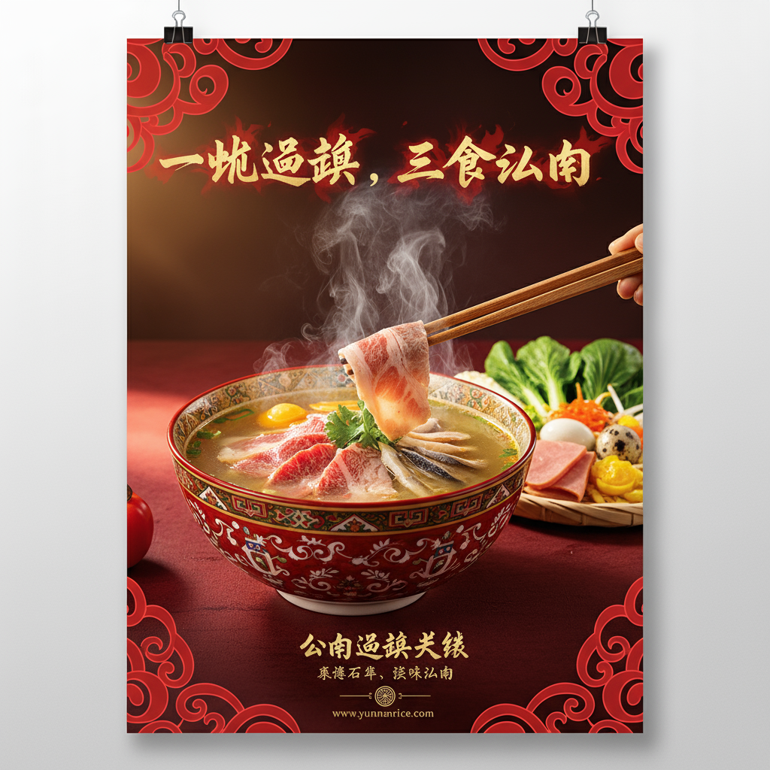
主视觉: 营销海报

Slide 14
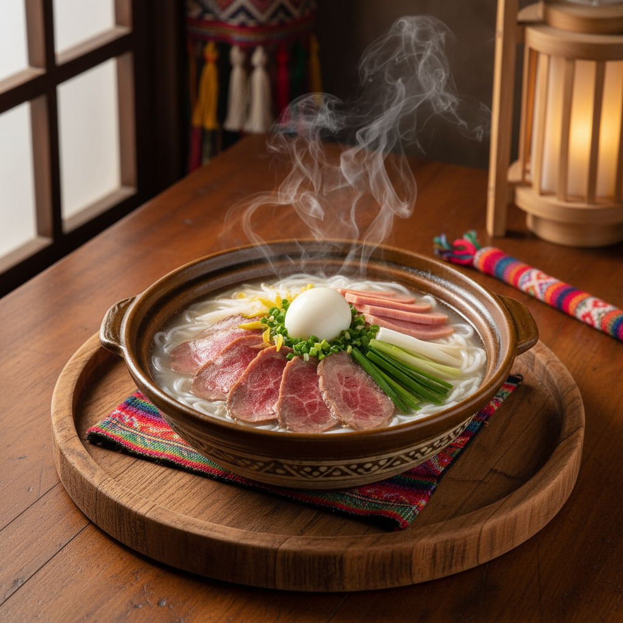
产品摄影: 过桥米线

Slide 15
成功案例参考 - Marketing Genius案例库
喜茶'芝芝桃桃':
• 产品命名传播 → UGC内容爆发 → 年销售额+40%
海底捞'隐藏菜单':
• 用户共创玩法 → 社交媒体话题 → 复购率+35%
瑞幸'生椰拿铁':
• 场景营销 + 明星代言 → 单品月销千万杯

Slide 16
线上推广矩阵概览
小红书 - 生活方式传播
• 目标: 种草核心客群,打造'过桥仪式感'标签
抖音 - 短视频引爆
• 目标: 话题挑战引爆,POI本地生活引流
微信 - 私域沉淀
• 目标: 会员体系建设,社群运营转化

Slide 17
小红书推广策略
内容方向 (3类):
📸 '过桥仪式感'拍照教程
🍜 '三餐云南'场景种草
🎨 '民族风打卡墙'探店
预期数据:
• 笔记曝光: 200万+
• 互动量: 5万+
KOL合作层级:
• 头部美食博主(1-2位)
制作深度文化内容
• 腰部生活方式博主(5-8位)
发布种草体验笔记
• 素人达人(20+)
UGC激励,晒单返券

Slide 18
抖音推广策略
内容策划:
🔥 #过桥仪式挑战
展示烫米线过程
🎬 情景剧系列
'都市慢生活时刻'
📚 知识科普
'过桥米线冷知识'
投放策略:
• Dou+ 精准投放
目标: 25-40岁美食爱好者
• 本地生活POI引流
团购套餐 + 到店核销
• 达人探店合作
腰部达人8-10位

Slide 19
微信生态运营 - 私域沉淀
小程序功能:
• 会员系统: 积分兑换 + 等级特权
• '寻味地图'互动: 打卡任务 + 文化故事解锁
• 社群福利: 专属优惠券 + 新品尝鲜
公众号内容:
• 云南美食文化故事连载
• 会员日活动预告
• 用户UGC内容精选

Slide 20
线下活动1: '穿越百年·过桥时光馆'快闪店
时间地点: 6月端午节 | 核心商圈购物中心
空间设计:
• 入口: 云南民族风拱门
• 互动区: '过桥传说'故事墙
• 体验区: 现场烫制体验
• 文创区: 彝族纹样周边产品
传播策略: 小红书打卡 + 抖音话题挑战

Slide 21
线下活动2: '米线音乐节'跨界合作
活动概念: 美食 × 音乐 × 文化的创意融合
合作对象:
• 本地独立音乐厂牌
• 云南民族乐团
活动内容:
• 户外音乐演出
• 过桥米线品鉴
• 文创市集
传播价值: Z世代话题引爆 + 品牌年轻化

Slide 22
线下活动3: '云南寻味之旅'会员专享
行程设计:
• Day 1-2: 蒙自过桥米线发源地探访
• Day 3-4: 云南特色食材产地寻访
• Day 5: 非遗传承人交流学习
传播价值:
• 深度会员关系绑定
• UGC高质量内容产出
• 品牌文化认同强化

Slide 23
整合传播时间轴 (5-9月)
5月 预热期:
• 品牌视觉发布 + KOL预热
6月 引爆期:
• 快闪店开幕 + 话题挑战 + 达人探店
7月 持续期:
• 米线音乐节 + 会员日活动
8-9月 沉淀期:
• 私域运营 + 用户共创内容 + 寻味之旅

Slide 24
KOL合作矩阵与预算分配
层级 | 数量 | 粉丝量 | 合作形式 | 单价
头部博主 | 2位 | 50万+ | 深度内容定制 | 5万/人
腰部达人 | 8位 | 10-30万 | 探店体验笔记 | 1.5万/人
素人激励 | 20+ | 5千-3万 | UGC内容奖励 | 500元/人
总计 | 30+ | - | - | 22万

Slide 25
预算分配概览 (总预算80万)
线上推广: 43.75% (35万)
• 小红书KOL + 抖音投流 + 微信运营
线下活动: 41.25% (33万)
• 快闪店 + 音乐节 + 寻味之旅
视觉制作: 12.5% (10万)
• AIGC生成 + 专业摄影 + 视频剪辑
应急预算: 2.5% (2万)
• 不可预见支出

Slide 26
预算明细表
项目 | 明细 | 预算 | 占比
小红书推广 | KOL合作10位 | 12万 | 15%
抖音推广 | Dou++达人合作 | 15万 | 18.75%
微信运营 | 小程序+社群 | 8万 | 10%
快闪店 | 场地+物料+人员 | 18万 | 22.5%
音乐节 | 演出+物料+宣发 | 10万 | 12.5%
寻味之旅 | 行程+接待 | 5万 | 6.25%
视觉制作 | AIGC+摄影+视频 | 10万 | 12.5%
应急预算 | 不可预见支出 | 2万 | 2.5%

Slide 27
ROI预期分析
短期目标 (3个月):
• 品牌曝光: 500万+
• 私域用户: 2万+
• 营业额提升: 35%
• 投入产出比: 1:3.5
预期收益: 280万
长期价值:
• 品牌认知度提升
从区域品牌→全国知名
• 用户资产沉淀
2万私域用户 = 持续复购
• 复购率提升
从20% → 45%

Slide 28
风险控制与质量保障
潜在风险识别:
• 线下活动天气影响
• KOL内容质量不可控
• 竞品跟进模仿
• 预算超支风险
应对措施:
• 备用场地方案
• 内容审核机制
• 快速迭代创新
• 分阶段预算控制
质量保障: 周报机制 + 月度复盘

Slide 29
感谢聆听
期待合作 | '一碗过桥,三餐云南'

